Slide 1
NHẬP MÔN THỊ GIÁC MÁY TÍNH VÀ NÂNG CAO HÀM VÀ CHƯƠNG TRÌNH CON GVTH: TS Lê Minh Hưng SVTH: Trương Văn Nhất - 16521759 SVTH: Lê Công Nghị - 16521745

Slide 2
MỤC LỤC
Giới thiệu
Phương pháp đề xuất
Thực nghiệm
Tài liệu tham khảo

Slide 3
Đặt vấn đề
Mô tả bài toán:
Nhận diện biển báo giao thông là một bài toán nhận dạng sử dụng Deep Learning
Input là một biển báo giao thông
Output là tên biển báo và thông tin của nó

Slide 4
Tầm quan trọng của bài toán:
Giúp nhận diện biển báo giao thông, cải thiện an toàn giao thông.
Dùng trong ngành công nghiệp xe tự động.

Slide 5
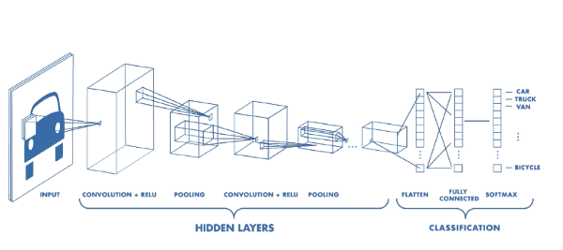
Phương pháp đề xuất
Nhóm dùng Neural tích chập (CNN) đã được thiết kế sẵn để train lại, tùy chỉnh để giải quyết bài toán.

Slide 6
Mạng neuron tích chập là lựa chọn phổ biến cho các bài toán xử lý ảnh với deep learning bởi hiệu năng và độ chính xác cao, so với mạng neural thông thường, nó hiệu quả hơn hẳn bởi:
Weight sharing: Trong các convolutional layers, khi thực hiện nhân tích chập sẽ dùng cùng các trọng số như nhau. Một kernel có thể dùng được nhiều lần, trong một bức ảnh.
Các convolutional layer giúp trích xuất đặc trưng của một tấm ảnh/video, nhờ vậy mạng neural tích chập có khả năng học được các đặc trưng này (Feature learning).

Slide 7
Pre-trained model: Có thể dùng lại được một model đã được train trước đó cho một bài toán hoàn toàn mới. nhờ ứng dụng Feature learning. Các model đã được train sẽ dùng để trích xuất các đặc trưng hữu dụng.
Cách chọn tham số cho CNN
Số các convolution layer: càng nhiều các convolution layer thì performance càng được cải thiện. Sau khoảng 3 hoặc 4 layer, các tác động được giảm một cách đáng kể.
Filter size: thường filter theo size 5×5 hoặc 3×3.
Pooling size: thường là 2×2 hoặc 4×4 cho ảnh đầu vào lớn.
Cách cuối cùng là thực hiện nhiều lần việc train test để chọn ra được param tốt nhất.

Slide 8
Thực nghiệm
Nhóm sử dụng bộ dữ liệu GTSRB- German Traffic Sign Recognition Benchmark gồm 42 loại biển báo của Đức. Nhưnng trong quá trình làm nhóm chỉ cho nhận dạng 4 loại biển báo đó là:
Biển báo cấm
Biển báo dừng
Biển báo ngược chiều
Bộ biển quá tốc độ

Slide 9
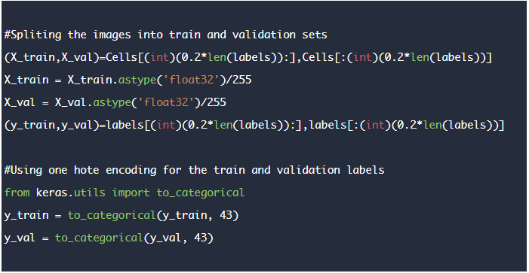
Tiền xử lý và phân chia dữ liệu: Chúng ta sẽ chia dữ liệu thành tập Train và Validation

Slide 10
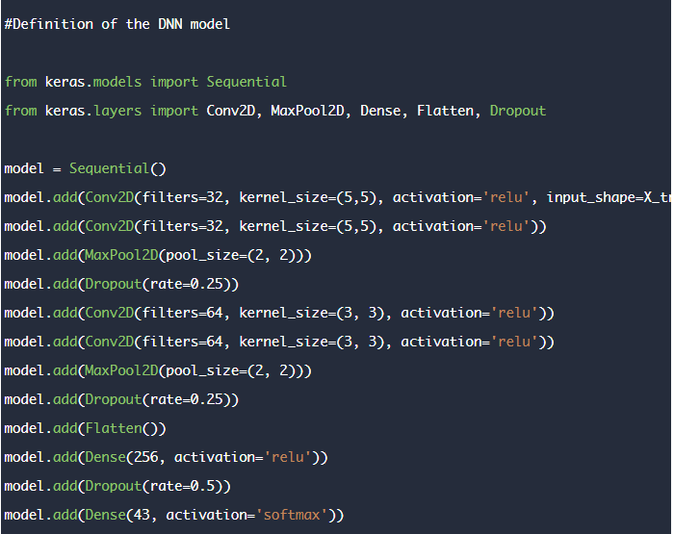
Định nghĩa mô hình:

Slide 11
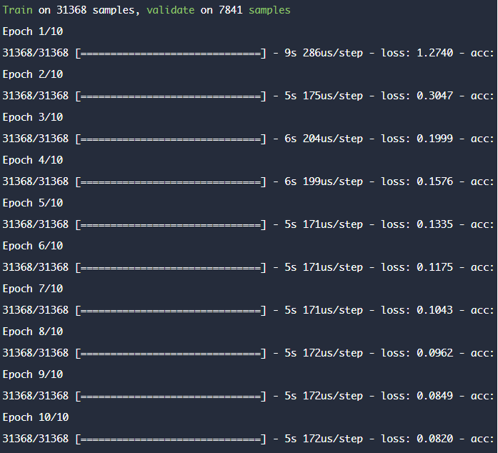
Trainning: Model được Train trên Google Colab với GPU support.

Slide 12
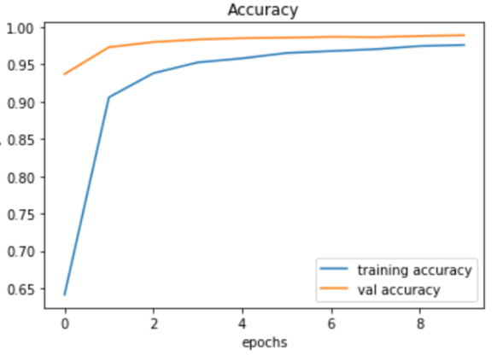
Kết quả thực nghiệm Mô hình khá chính xác với kết quả là 95,5%

Slide 13
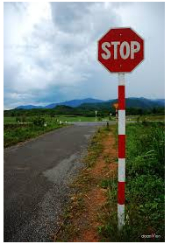
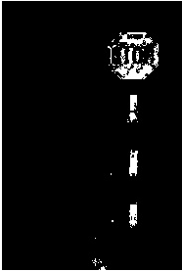
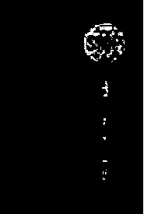
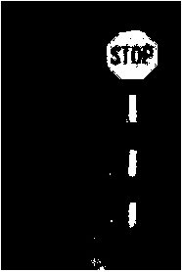
Xử lý chi tiết
Original
Mask Range 1
Mask Range 2
Mask For Red Region

Slide 14

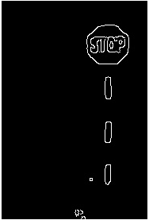
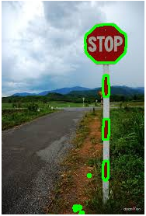
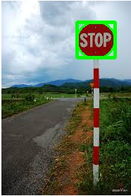

Xử lý chi tiết
Edge Map
Mask For Red Region
Contour
No Restriction
Contours Restricted for Large Region & Crop

Slide 15
Tài liệu tham khảo
[1]. Diễn đàn Cấp cao Công nghệ Thông tin – Truyền thông Việt Nam (Vietnam ICT Summit), 2015. CNTT và Quản trị thông minh.
[2]. https://www.kaggle.com/meowmeowmeowmeowmeow/gtsrb-german-traffic-sign
[3]. https://topdev.vn/blog/thuat-toan-cnn-convolutional-neural-network/

Slide 16
DEMO

Slide 17

CẢM ƠN THẦY VÀ CÁC BẠN ĐÃ LẮNG NGHE
Câu hỏi của bạn?
vannhat820@gmail.com

